Slide 1


AEM WEEKEND SHARING
AEM周末分享
第 233 期
模仿你的职场榜样

Slide 2

AEM WEEKEND SHARING
总是有人问我，我想学营销，我想把公关做得更好，能不能推荐一些书，上个好的培训班啊？

Slide 3
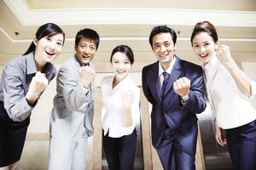
AEM WEEKEND SHARING
我总是说，读书可以使人更智慧，但是职场的成功没有靠读书或者上培训班的，不如找一个导师，瞄准一个学习的榜样，从模仿开始，先把自己的外壳部分变成那个人，然后塑造真正的自己。

Slide 4
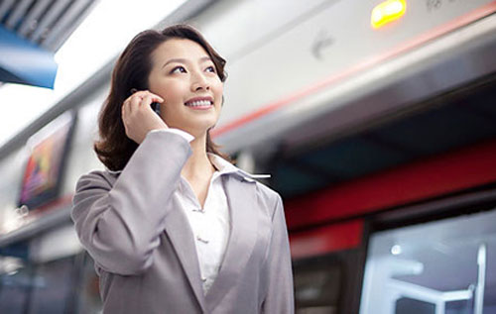
AEM WEEKEND SHARING
我以前公司的地区销售总经理是台湾人，每天早上让销售队伍排成一列有节奏地击掌，意为“爱的鼓励”。后来台湾老板走了，原来的业务代表当了主管，主管当了经理，早晨上班，办公室各个角落里“爱的鼓励”一直在回响。

Slide 5
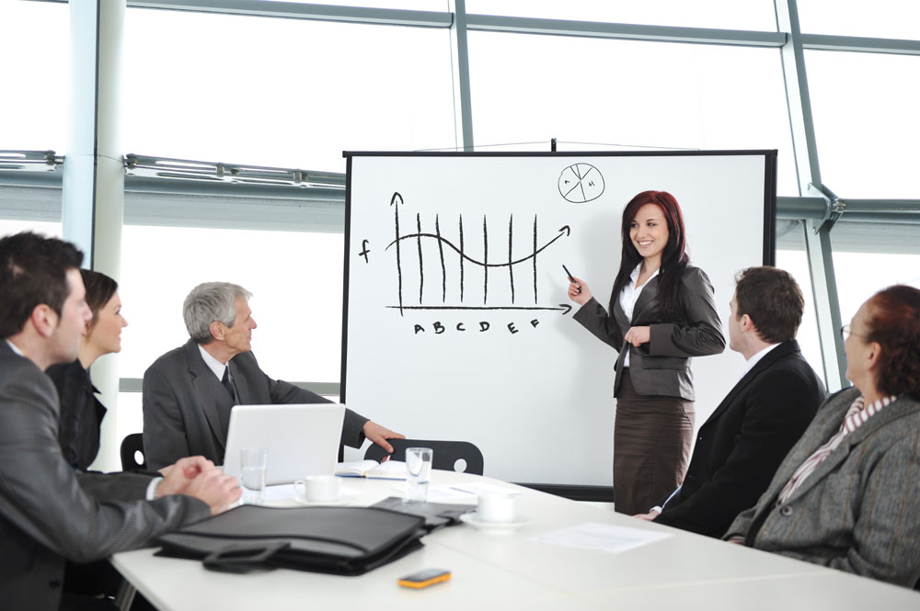
AEM WEEKEND SHARING
模仿有几种形式，一种是全面的模仿，一种是个性细节的模仿。全面模仿比较容易，但是有衍生后遗症的风险。我在一家公司工作时，部门经理很强势，她锋芒毕露，与其他部门争工作，争成绩。整个部门的人也变成这种风格，对别的部门说话用命令口吻。我真正从她那里学到的，是超精准的专业判断力。

Slide 6

AEM WEEKEND SHARING
那回CNN采访我们总裁，这种国际媒体不会事先给你提供问题清单，也不会限定谈话范围，更不会容忍公关在一边说“停，这个问题不能问”。我的公关总监女老板憋在办公室一天，傍晚跟总裁面授机宜，第二天跟我说：采访半个小时，CNN问的所有问题全部在我准备的范围之内。采访结束，总裁说，这是公关部真正的价值。”

Slide 7

AEM WEEKEND SHARING
我知道，这种本事不靠对人喊，不靠假强势，不靠赌博，我挑了一个很难的模仿，但是一定要模仿下去。
我模仿过的那些人
我跟一个领导模仿开会做事从来不迟到，又跟另一个领导模仿迟到几分钟以显示个性和自我，最后决定还是不迟到。

Slide 8

AEM WEEKEND SHARING
我模仿过某领导对活动细节丝毫不放过，到会场最靠边的角落告诉团队说客人在这里看不清大屏幕；也模仿过另一个领导淡定得连麦克风都不响了照样我行我素在会场专心讲培训课。最后决定把活动的整体和细节都交给团队，我只负责补漏。

Slide 9

AEM WEEKEND SHARING
我模仿过一位职场榜样，每次开会，哪怕自己不是主要角色，都坚持讲至少一句话。这表明你对话题的理解，并提高自己的自信心和表达力。
可以说，如果你感觉周围的人没有值得你模仿的任何东西，那么你可能要重新思考自己的职场态度。

Slide 10

AEM WEEKEND SHARING
职场榜样可以是那些叱咤风云的CEO，政府和组织领导人，也可以是身边一个普通的经理或同事，重要的是从他们身上找到帮助自己成长的模仿点，模仿，并在模仿的过程中感悟、提升，最后形成真正的自我。

Slide 11

AEM WEEKEND SHARING
周末愉快！
共创 共进 共赢 共享
AEM科技人力资源部

